Slide 1
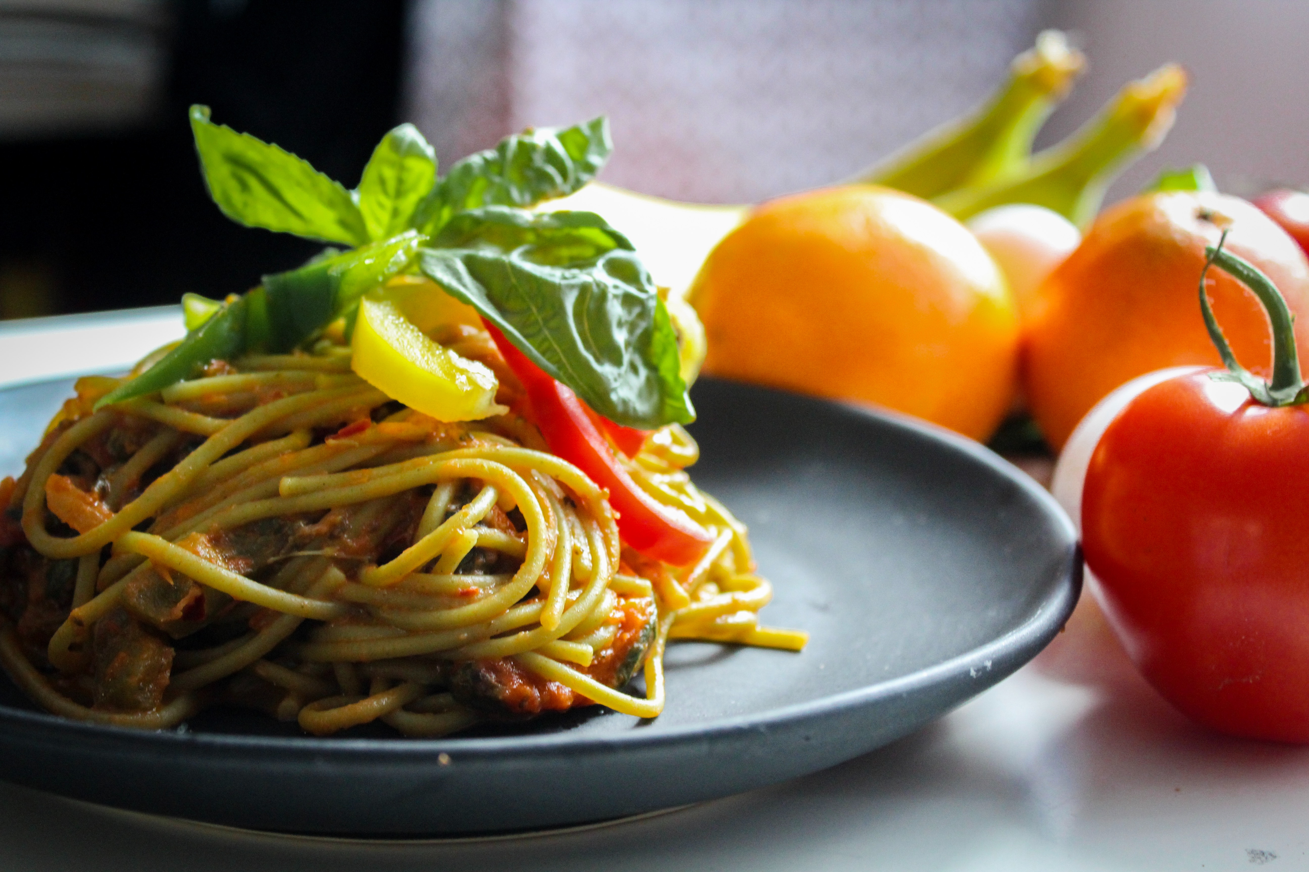




〜レシピ名〜
○人分
作り方
材料
ワンポイント
アドバイス
保存方法
見分け方
レシピはこちら
となりの畑account
となりの畑LINE＠

